Slide 1
UNIVERSIDAD AUTÓNOMA DEL ESTADO DE MÉXICO
FACULTAD DE MEDICINA
LICENCIATURA EN TERAPIA OCUPACIONAL
UA: OCUPACIÓN Y PROMOCIÓN PARA LA SALUD
PRIMER SEMESTRE
TEMA:
DETERMINANTES SOCIALES
ESP. S.P. EYENI GARCIA BERNAL

Slide 2
OBJETIVO
Que el alumno comprenda y analice los conceptos de los determinantes sociales, así como también haga una relación sobre su propia vida no omitiendo hacer conciencia sobre su actualidad y su vida cotidiana.

Slide 3
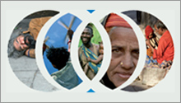
DETERMINANTES SOCIALES

Slide 4
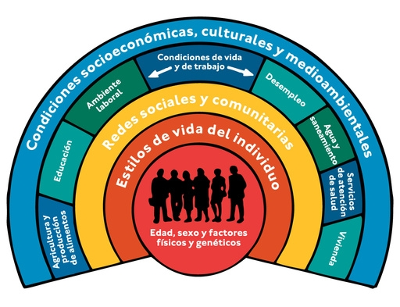
¿Qué son?
Son las circunstancias en que las personas nacen, crecen, viven, trabajan y envejecen, incluido el sistema de salud. Esas circunstancias son el resultado de la distribución del dinero, el poder y los recursos a nivel mundial, nacional y local, que depende a su vez de las políticas adoptadas.

Slide 5
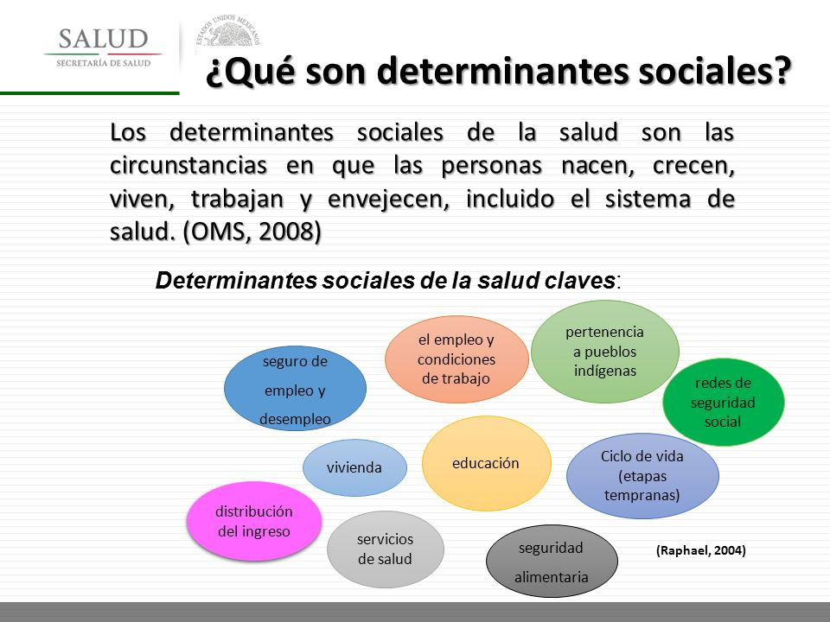
¿Cómo funcionan?
Los determinantes sociales de la salud explican la mayor parte de las inequidades sanitarias, esto es, de las diferencias injustas y evitables observadas en y entre los países en lo que respecta a la situación sanitaria.

Slide 6

OMS
La Organización Mundial de la Salud estableció en 2005 la Comisión sobre Determinantes Sociales de la Salud, para que ofreciera asesoramiento respecto a la manera de mitigarlas. En el informe final de la Comisión, publicado en agosto de 2008, se proponen tres recomendaciones generales:

Slide 7
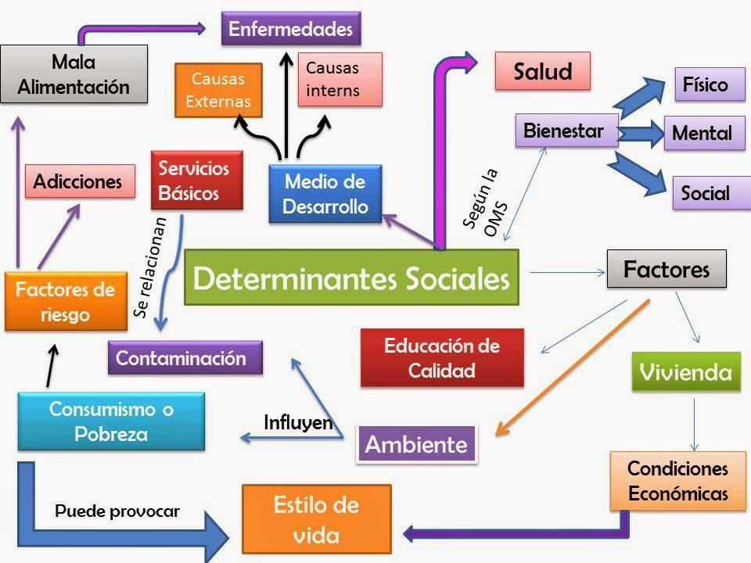

Slide 8
Subsanar las desigualdades en una generación
Mejorar las condiciones de vida cotidianas
Equidad desde el principio
Que se disponga de un paquete integral de programas de calidad para todos los niños, las madres y los dispensadores de atención.
Que se ofrezca una enseñanza primaria y secundaria obligatoria de calidad a todos los niños.
Entornos salubres para una población sana

Slide 9
Luchar contra la distribución desigual del poder, el dinero y los recursos
Que la equidad sanitaria sea un criterio de evaluación de la actuación de los gobiernos
Que se cumplan los compromisos adquiridos aumentando la ayuda mundial
Que se evalúen las consecuencias de los principales acuerdos económicos mundiales, regionales.
Que se refuerce el liderazgo del sector público en la prestación de bienes y servicios básicos esenciales para la salud y en el control de artículos que dañan la salud

Slide 10
Medición y análisis del problema
Que hagan de la equidad sanitaria un objetivo común fundamental y utilicen un conjunto común de indicadores para hacer un seguimiento de los progresos realizados en materia de desarrollo
Que favorezcan la participación equitativa de los Estados Miembros y otras partes interesadas en la formulación de políticas a escala mundial OMS
Que robustezca la capacidad del conjunto de la OMS en relación con los determinantes sociales de la salud.

Slide 11
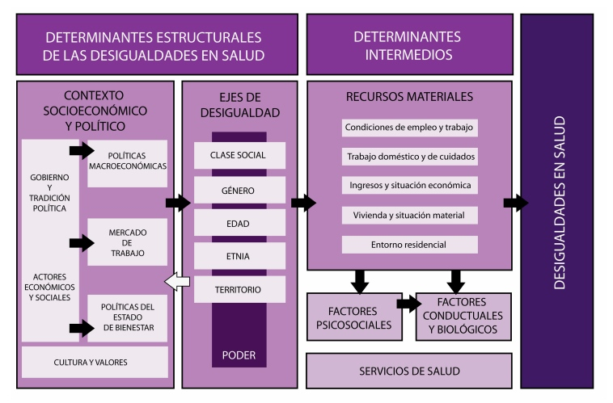

Slide 12
ECONOMÍA, POLÍTICA Y VÍAS DE ACCIÓN DE DETERMINANTES SOCIALES

Slide 13

ECONOMIA
Concepto: Ciencia que estudia los recursos, la creación de riqueza y la producción, distribución y consumo de bienes y servicios, para satisfacer las necesidades humanas.

Slide 14
La relación entre economía y salud
El crecimiento económico de un país tiene efectos positivos en la salud de la población, debido a que permite:
mayor facilidad en el acceso a los servicios de salud.
menor exposición a los riesgos ambientales.
mejor acceso al agua potable y los servicios de saneamiento.
mejores oportunidades para desarrollar comportamientos preventivos.

Slide 15
La salud puede generar aumento de la riqueza en cuatros formas:
a) la población más sana es económicamente más productiva
b) el uso de servicios médicos preventivos puede generar una reducción de los costos relacionados con la salud, ya que disminuye la necesidad de atención médica
c) la salud representa un resultado real del desarrollo económico
d) el gasto sanitario capitaliza el efecto multiplicador económico

Slide 16

REFLEXIÓN COMENTARIOS

Slide 17

POLÍTICA
Concepto: Ciencia que trata del gobierno y la organización de las sociedades humanas, especialmente de los estados.

Slide 18

¿Por qué la salud también depende de políticas externas al sector salud?
La Comisión sobre Determinantes Sociales de la Organización Mundial de la Salud (OMS) concluye que la salud depende de varios factores y políticas que están fuera del alcance de los ministerios de salud.

Slide 19
¿Por qué la salud también depende de políticas externas al sector salud?
La Comisión destacó que la distribución desigual del poder, el dinero y los recursos no puede ser abordada si el sector de la salud está solo en el diseño e implementación de políticas públicas para mitigar las desigualdades en salud, por lo que formula recomendaciones a los gobiernos con respecto a lo siguiente:

Slide 20
¿Por qué la salud también depende de políticas externas al sector salud?
mejorar las condiciones básicas de vivienda
los servicios de salud
la educación
las condiciones de trabajo
reducir las desigualdades en el acceso a la participación en la toma de decisiones y los recursos
mejorar la transparencia y el monitoreo en la medición de las desigualdades en salud

Slide 21

Los determinantes sociales de la salud
Los determinantes sociales de la salud son aquellos factores que se enfocan en las condiciones económicas y sociales de las personas.

Slide 22
Los determinantes sociales de la salud
Los componentes básicos del marco conceptual de los determinantes sociales de la salud incluyen:
la situación socioeconómica y política
los determinantes estructurales
los determinantes intermedios

Slide 23
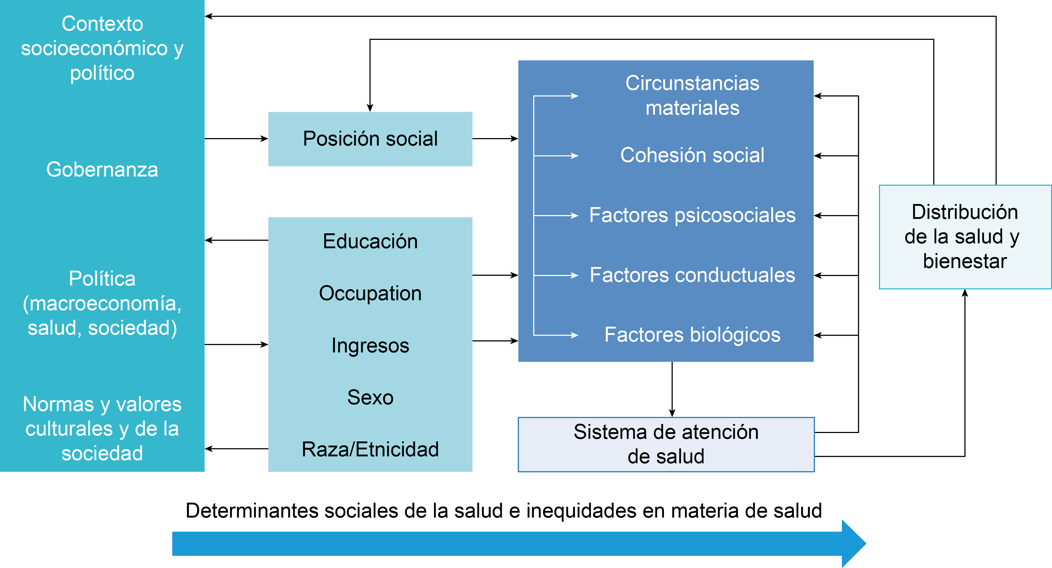

Slide 24
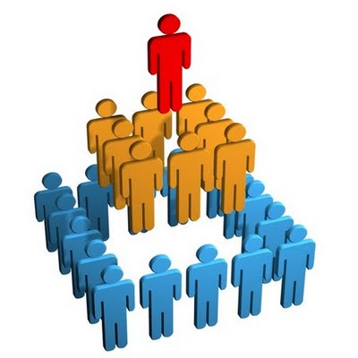
El contexto socioeconómico y político
Conjunto amplio de aspectos estructurales, culturales y funcionales de un sistema social que ejercen una poderosa influencia formativa en los patrones de estratificación social y, por lo tanto, en las oportunidades de salud de la gente.
Incluye los mecanismos sociales y políticos que generan, configuran y mantienen las jerarquías sociales.

Slide 25

Determinantes estructurales
El concepto de determinantes estructurales se refiere específicamente a aquellos atributos que generan o fortalecen la estratificación de una sociedad y definen la posición socioeconómica de la gente.

Slide 26

Determinantes intermedios
Se distribuyen según la estratificación social y determinan las diferencias en cuanto a la exposición y la vulnerabilidad a las condiciones perjudiciales para la salud.

Slide 27

EJEMPLOS
A continuación se proporcionan ejemplos de cada una de estas categorías:
Circunstancias materiales: calidad de la vivienda y del vecindario, posibilidades de consumo (medios financieros para adquirir alimentos saludables, ropa apropiada, etc.) y el entorno físico de trabajo.
Circunstancias psicosociales: factores psicosociales de tensión, circunstancias de vida y relaciones estresantes, apoyo y redes sociales.

Slide 28

EJEMPLOS
Factores conductuales y biológicos: nutrición, actividad física, consumo de tabaco, drogas y alcohol; los factores biológicos también incluyen los factores genéticos.
Cohesión social: la existencia de confianza mutua y respeto entre los diversos grupos y sectores de la sociedad; contribuye a la manera en que las personas valoran su salud.
Sistema de salud: exposición y vulnerabilidad a los factores de riesgo, acceso a los servicios y programas de salud para mediar las consecuencias de las enfermedades para la vida de las personas.

Slide 29

Las desigualdades en salud en México.
En años recientes, México ha logrado avances considerables en el campo de la salud reflejados en el incremento de la esperanza de vida al nacer y en la reducción de las tasas de mortalidad materna e infantil.
No obstante, México presenta diferencias en cuestiones de salud entre regiones, etnias y grupos socioeconómicos.

Slide 30

Las desigualdades en salud en México. (ejemplo)
En el estado de Chiapas la tasa de mortalidad materna en el 2008, fue de 96,8 mientras que en Nuevo León fue de 30. Respecto a las tasas de mortalidad por enfermedades transmisibles para el mismo año, Chiapas registró una tasa de 78,6 fallecimientos, mientras que en Coahuila la tasa fue de 41,1.
Las comunidades indígenas registran una tasa de mortalidad infantil que es 58% más alta y tiene una esperanza de vida cinco años menor en comparación con el promedio nacional y es diez años menor en comparación con la Ciudad de México.

Slide 31
CONCLUSION
Los datos anteriores ayudan a explicar por qué la desigualdad en términos de salud, el acceso a los servicios de salud y el financiamiento, son temas prioritarios para el Gobierno de México. Distintas acciones en salud y desarrollo social se han puesto en marcha en México para disminuir las desigualdades en salud; sin embargo, no se ha documentado cuáles acciones intersectoriales que mejoran los determinantes sociales de salud se han llevado a la práctica y tampoco se sabe cuáles han sido sus beneficios en términos económicos y de salud.

Slide 32
BIBLIOGRAFIA
Oliveira, Orlandina de y Marina Ariza (2001), “Transiciones familiares y trayectorias laborales femeninas en el México urbano”, en Cristina Gomes (comp.), Procesos sociales, población y familia. Alternativas teóricas y empíricas en las investigaciones sobre vida doméstica,
México D.F.: Flacso/M. A. Porrúa.
Oliveira, Ana Maria y Eduardo Rios-Neto (2004), “Modelos idade-período-coorte aplicados à participação na forçã de trabalho: em busca de uma versão parcimoniosa”, en Revista
Brasileira de Estudos de População, vol. 21, núm. 1, Río de Janeiro: Associação Brasileira de Estudos Populacionais (abep).
O’Rand, Angela (1998), “The craft of life course studies”, en Janet Giele y Glen Elder (eds.),
Methods of Life Course Research: Qualitative and Quantitative Approaches, Thousand
Oaks (California): Sage Publications.

Slide 33
GRACIAS¡¡¡¡¡¡¡¡
“La manera más efectiva de hacerlo, es hacerlo” (Amelia Earhart)

